Slide 1
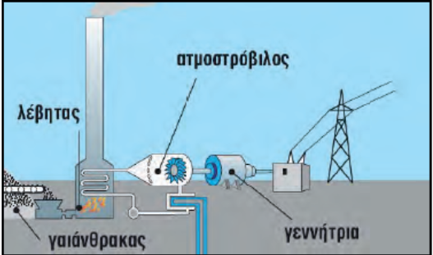
Ηλεκτρογεννήτρια με ατμό
Στρόβιλος (σαν ανεμιστήρας) που περιστρέφετε μα την δύναμη του ατμού
Μέσα στα σωληνάκια υπάρχει ζεστό νερό
Γαιάνθρακας ( είναι άνθρακας που βγάζουμε μέσα από τη γη). Ο γαιάνθρακας καίγεται και ζεσταίνει το νερό
Ατμός που βγαίνει με πίεση . Αυτός ο ατμός προέρχεται από το ζεστό νερό.

Slide 2
Ηλεκτρογεννήτρια με ατμό
Στρόβιλος (σαν ανεμιστήρας) που περιστρέφετε μα την δύναμη του ατμού
Μέσα στη γεννήτρια υπάρχει ο μαγνήτης που περιστρέφεται αλλά και ηλεκτρικό κύκλωμα με πηνίο, μέσα στο κύκλωμα δημιουργείτε ηλεκτρικό ρεύμα.
Ατμός που βγαίνει με πίεση . Αυτός ο ατμός προέρχεται από το ζεστό νερό.
Άξονας που είναι συνδεδεμένος με το στρόβιλο και το μαγνήτη που βρίσκεται στην ηλεκτρογεννήτρια . Άρα όταν περιστρέφεται ο στρόβιλος, περιστρέφεται και ο άξονας, άρα και ο μαγνήτης.

Slide 3
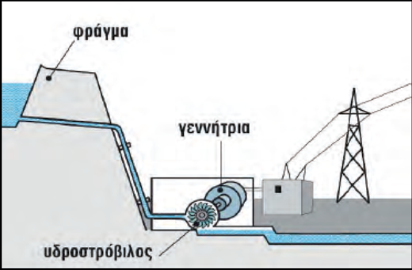
Ηλεκτρογεννήτρια με τη δύναμη του νερού
λίμνη
Νερό από την λίμνη που πέφτει με δύναμη προς τα κάτω
Μέσα στη γεννήτρια υπάρχει ο μαγνήτης που περιστρέφεται αλλά και ηλεκτρικό κύκλωμα με πηνίο, μέσα στο κύκλωμα δημιουργείτε ηλεκτρικό ρεύμα.
Άξονας που είναι συνδεδεμένος με το στρόβιλο και το μαγνήτη που βρίσκεται στην ηλεκτρογεννήτρια . Άρα όταν περιστρέφεται ο στρόβιλος, περιστρέφεται και ο άξονας, άρα και ο μαγνήτης.
Στρόβιλος (σαν ανεμιστήρας) που περιστρέφετε μα την δύναμη του νερού που πέφτει από ύψος

